Slide 1
Семинар «Педагогические технологии: проектная деятельность» Урюпина Надежда Михайловна заместитель директора по УВР МБОУ СОШ № 4 г.о.Железнодорожный 23.01.2013г.

Slide 2
«Человек рождён для мысли и действий»,- говорили мудрецы
Общеобразовательная школа должна формировать целостную систему универсальных знаний, умений, навыков, а также опыт самостоятельной деятельности и личной ответственности обучающихся, т.е. ключевые компетенции, определяющие современное качество содержания образования.

Slide 3
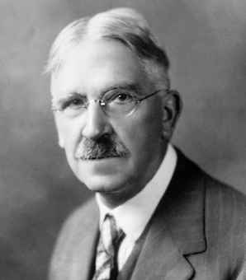
Основоположником метода проектов является
американский философ-идеалист
Джон Дьюи (1859-1952)
Человек, по-настоящему мыслящий,
черпает из своих ошибок не меньше
познаний, чем из своих успехов.
Дж. Дьюи

Slide 4
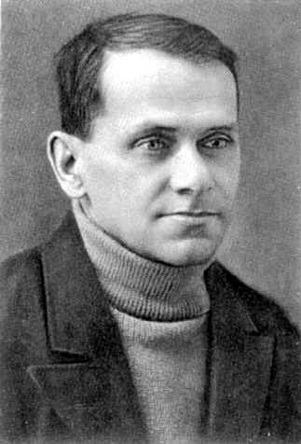
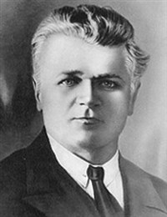
В России метод проектов получил широкое распространение в Трудовой школе 20-х г.г.
П.П. Блонский – философ, педагог-психолог
С.Т. Шацкий – педагог

Slide 5
Ученики и последователи Дж. Дьюи- развивали основную идею метода проектов - организацию деятельности ребенка в социальной среде с целью расширения и обогащения жизненного опыта учащихся.

Slide 6


« Все, что я познаю, я знаю, для чего это мне надо и где и как я могу эти знания применить…»

Slide 7
Проект
(«брошенный вперед» -лат.)
1) Реалистичный замысел, план о желаемом будущем, а также совокупность документов (расчетов, чертежей, макетов и т. д.) для создания какого-либо продукта. Содержит в себе рациональное обоснование и конкретный способ осуществления.
2) Метод обучения, основанный на постановке социально значимой цели и ее практическом достижении. В отличие от проектирования, проект как метод обучения не привязан к конкретному содержанию и может быть использован при изучении любого предмета, а также межпредметного курса.

Slide 8
Проектирование –
процесс разработки проекта с фиксацией результата в какой-либо форме.
Основные этапы проектирования:
обоснованный выбор будущего продукта;
разработка проекта и его документальное оформление; макетирование и моделирование;
оформление;
экономическая и экологическая оценка проекта и технологии.

Slide 9
Проектная деятельность –
процесс обобщённого и опосредованного познания действительности, в ходе которого человек использует технологические, технические, экономические и другие знания для выполнения проектов по созданию культурных ценностей

Slide 10
Проектная деятельность
- форма учебной деятельности, структура которой совпадает со структурой учебного проекта.

Slide 11
Критерии | Традиционное обучение | Проектное обучение
Целевая установка учащихся | Получить хорошую отметку | Проявить свои способности, сделать важное дело
Формы работы | Индивидуальная | Сочетание парной и индивидуальной работы
Источники информации | Как правило, один – два источника | Различные источники из разных областей знания
Предметная область | Один учебный предмет | Содержание полипредметно
Характер работы по содержанию | Реферирование | Сочетание теоретических и практических методов исследования
Защита работы | Не обязательна | Обязательна

Slide 12
Типы учебных проектов
Исследовательские
Творческие
Информационные
Социально значимые
Игровые

Slide 13
Типы учебных проектов по затратам времени:
Краткосрочные (2-6 ч)
Среднесрочные (12-15 ч)
Долгосрочные
(четверть,триместр), полугодие,год) проекты, требующие времени для поиска материала, его анализа и т. д.

Slide 14
Классификация проектов по участникам
групповые индивидуальные коллективные

Slide 15
Классификация проектов по уровню представления
внутриклассные
внутришкольные
региональные
международные

Slide 16
Классификация проектов по содержанию
монопроекты
межпредметные
надпредметные

Slide 17
1 этап
подготовительный
практический
(конструкторский, технологический, создание продукта)
2 этап
заключительный (анализ полученных результатов,
выводы,оформление проекта, защита
3 этап

Slide 18

Подготовительный этап
Проблема и выбор темы.
Актуальность темы.
Замысел и идея исследования.
Объект и предмет исследования.
Цель и задачи исследования.
Гипотезы.
Методы исследования.
Критерии оценки результатов.
Прогноз возможных негативных последствий.
Способы коррекции, компенсации негативных последствий.

Slide 19
ПРАКТИЧЕСКИЙ Начинание (Погружение в проект)
2 этап
Формулируются проблемы, которые будут
разрешены в ходе проектной деятельности учащимися .
Практическое применение знаний, полученных в ходе выполнения проекта.

Slide 20
2 этап
Планирование (Организационный)
Выбор и организация группы участников проекта.
Определение направления работы, распределение ролей.
Формулировка задачи для каждой группы,
Способы источников информации по каждому направлению.
Составление детального плана работы.

Slide 21
2 этап
Исследование. (Осуществление деятельности)
Поиск необходимой информации.
Сбор данных, изучение теоретических положений, необходимых для решения поставленных задач.
Изучение соответствующей литературы, проведение опроса, анкетирования по изучаемой проблеме и т.д.
Изготовление продукта.

Slide 22
3 этап
Заключительный
Выполнение. Защита проекта.
Обработка и оформление результатов проекта (презентация) Обсуждение полученных результатов.
На этом этапе определяются способы обработки полученных данных.
Демонстрация творческой работы.
Оформленные результаты представляются остальным участникам проекта в виде доклада, дискуссии, ролевой игры, через научную конференцию, выставку и т.д.

Slide 23
Виды презентаций проектов:
Деловая игра
Демонстрация видеофильма
Научная конференция
Научный доклад
Путешествие
Ролевая игра
Соревнование
Спектакль
Экскурсия

Slide 24
Формы продуктов проектной деятельности
Web – сайт
Мультимедийный проект
Анализ данных социологического опроса
Праздник
Видеофильм
Выставка
Газета, журнал
Игра
Коллекция
Экскурсия
Театральная постановка

Slide 25
Использование технологии проектного обучения способствует развитию таких качеств личности:
самостоятельность
целеустремленность
ответственность
инициативность
настойчивость
толерантность

Slide 26
Группа компетенций, на которые проектная деятельность оказывает наибольшее влияние:
исследовательские
социального взаимодействия
оценочные
информационные
презентационные
рефлексивные

Slide 27
Участвуя в проектной деятельности школьники демонстрируют:
готовность к познанию и овладению основными исследовательскими методами;
готовность овладеть компьютерной грамотностью, умение работать с аудиовизуальной и мультимедиатехникой;
владение коммуникативными навыками, толерантностью;
умение интегрировать ранее полученные знания по разным учебным дисциплинам для решения познавательных задач.

Slide 28
«Скажи мне – и я забуду. Покажи мне – и я запомню. Вовлеки меня – и я научусь»
Китайская пословица

Slide 29
Школа будущего - школа проектов
Проект многогранен, эффективен.
Проект перспективен.
Проект неисчерпаем.
Проект - это метод обучения, который может быть использован в изучении любого предмета, может применяться на уроках и во внеклассной работе.
Ориентирован на достижение целей самих учащихся, и поэтому он уникален.
Проект формирует невероятно большое количество умений и навыков, и поэтому он эффективен.
Проект дает необходимый школьникам опыт деятельности, и поэтому он незаменим.
Проект - это форма организации учебного процесса.
Проект - это особая философия образования: философия цели и деятельности, результатов и достижений, - далекая от формирования чисто теоретической образованности.
Позволяет органично соединить несоединимое - ценностно-смысловые основы культуры и процесс деятельной социализации.

Slide 30
СПАСИБО
ЗА ВНИМАНИЕ!

Slide 31
ЭТАПЫ РАБОТЫ НАД УЧЕБНЫМ ПРОЕКТОМ
Проблема проекта | Почему? | Актуальность проблемы
Цель проекта | Зачем? | Целеполагание
Задачи проекта | Что? | Постановка задач
Методы и способы | Как? | Планирование
Создание продукта | Как лучше? | Поиск информации, создание продукта
Результат (защита проекта) | Что получится? | Ожидаемый результат (Продукт, презентация)

Slide 32
Даже неудачно выполненный проект имеет положительное педагогическое значение.
СПАСИБО
ЗА ВНИМАНИЕ!

Slide 33
ПРОЕКТНАЯ
ДЕЯТЕЛЬНОСТЬ
УЧЕБНЫЙ ПРОЕКТ
МЕТОД УЧЕБНЫХ ПРОЕКТОВ

